Slide 1
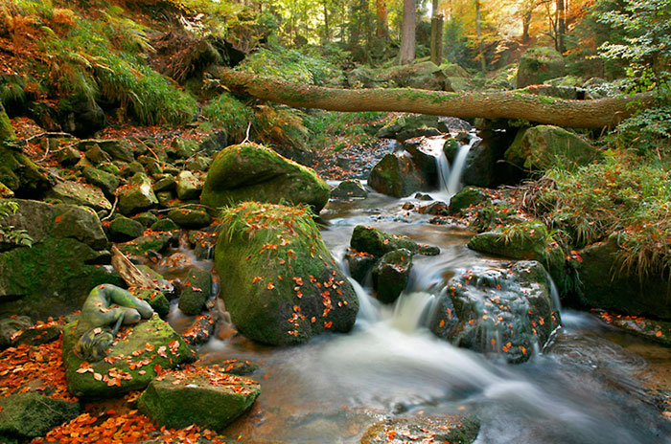
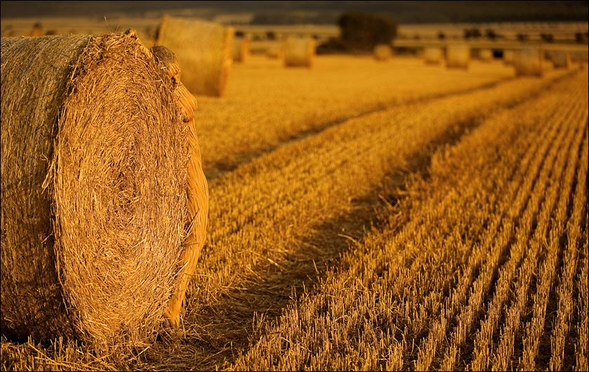



Metamorphosis

Slide 2
¿SERIAS CAPAZ
DE ENCONTRAR
A LA MODELO?
Pásalas tú cuando te parezca

Slide 3
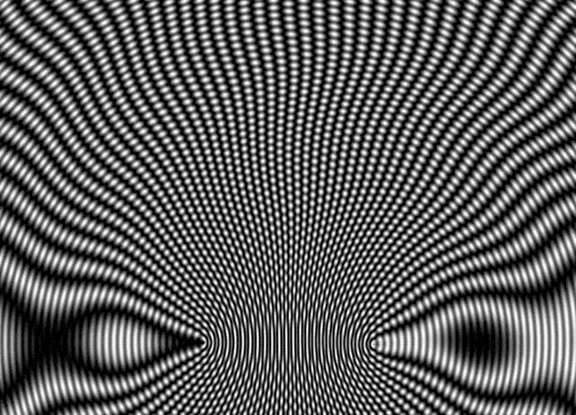
Pásalas tú cuando te parezca,
Tomate el tiempo que quieras.

Slide 4

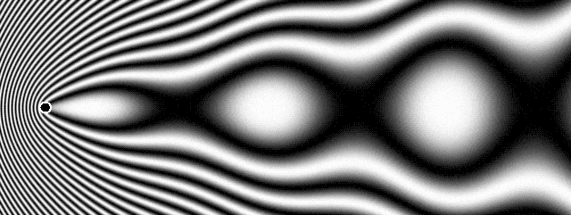
Esta metamorfosis titulada Proyecto de Arte Inmersivo, los bodypainters Leonie Gené y Joerg Duesterwald colaboraron con los fotógrafos Laila Pregizer y Uwe Schmida con el fin de incorporar el cuerpo humano en diferentes paisajes naturales. Y como se puede ver en estas imágenes, sin duda hicieron un buen trabajo.

Slide 5
El Photoshop no fue utilizado en el proceso y todos los modelos fueron pintados en el lugar para crear una fusión perfecta entre el cuerpo y el fondo. “Su obra invita al espectador a ver la figura humana como parte de la naturaleza“, escribe una de las creadoras. “Estas imágenes nos animan a disfrutar de las curvas, formas y matices del cuerpo desnudo, así como nos gusta disfrutar de la elegante forma de un árbol, el suave ascenso de colina o los ángulos abruptos de una formación rocosa.”

Slide 6
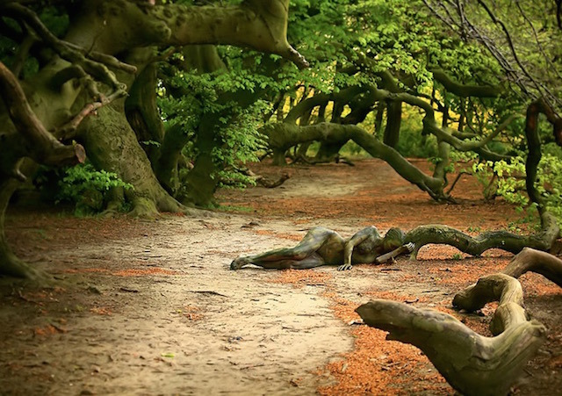

Slide 7
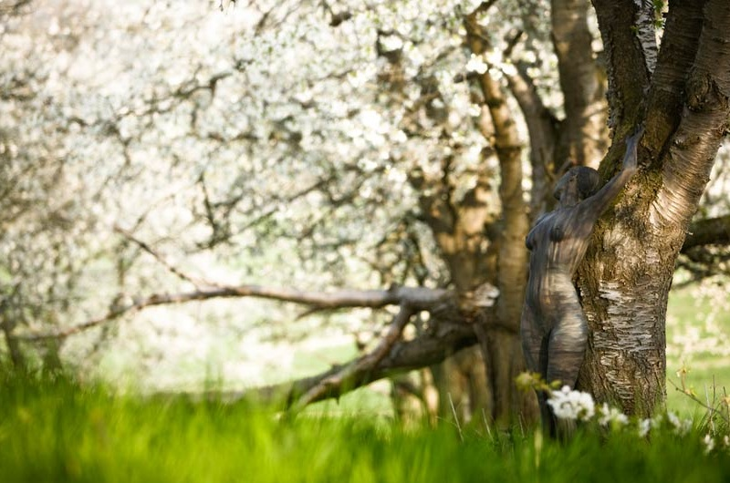

Slide 8
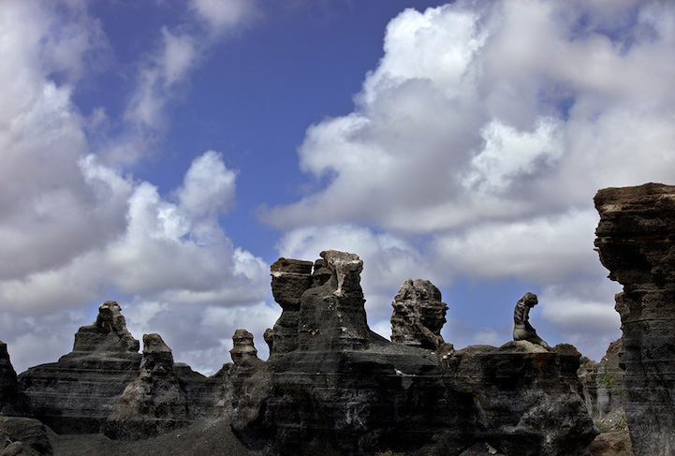

Slide 9
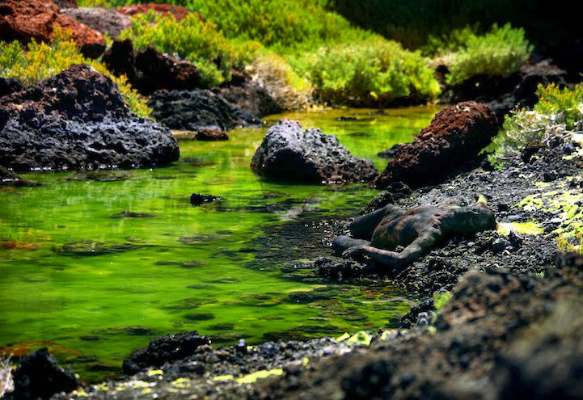

Slide 10
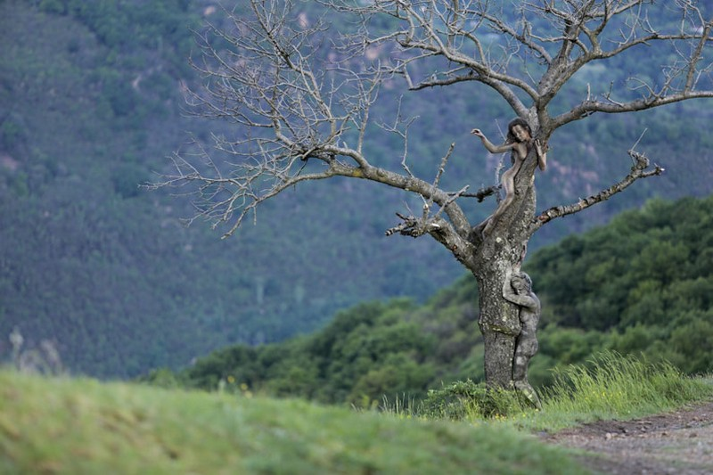

Slide 11
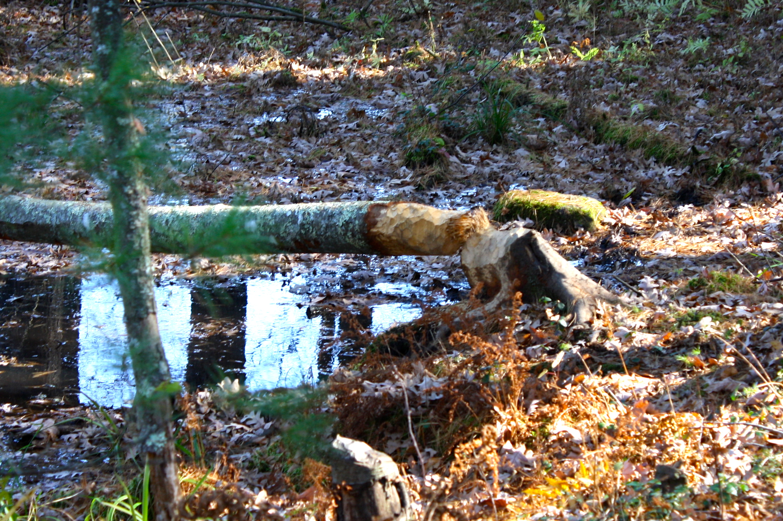

Slide 13
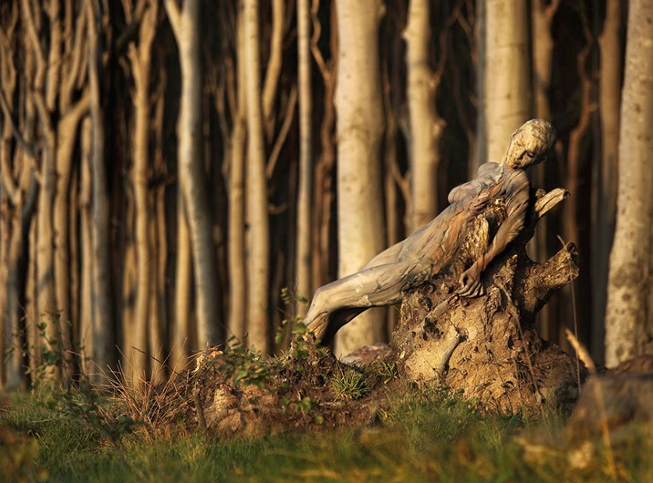

Slide 14
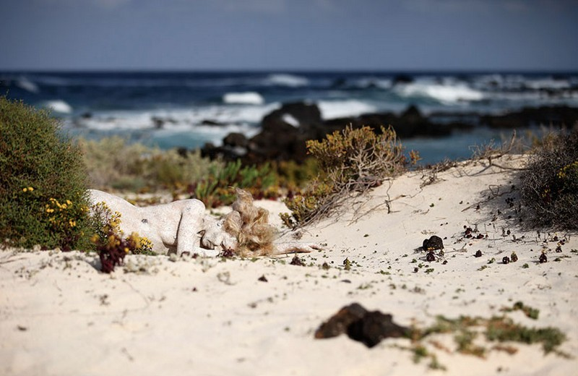

Slide 15
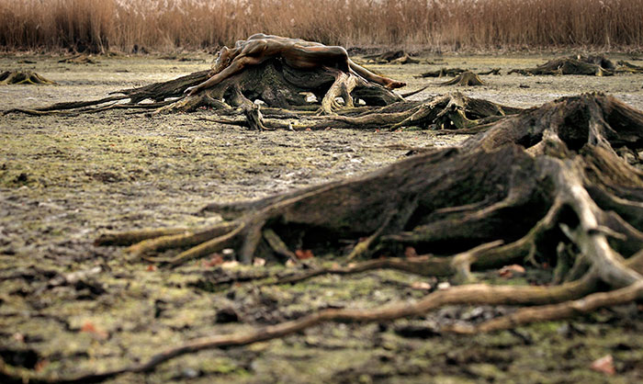

Slide 16
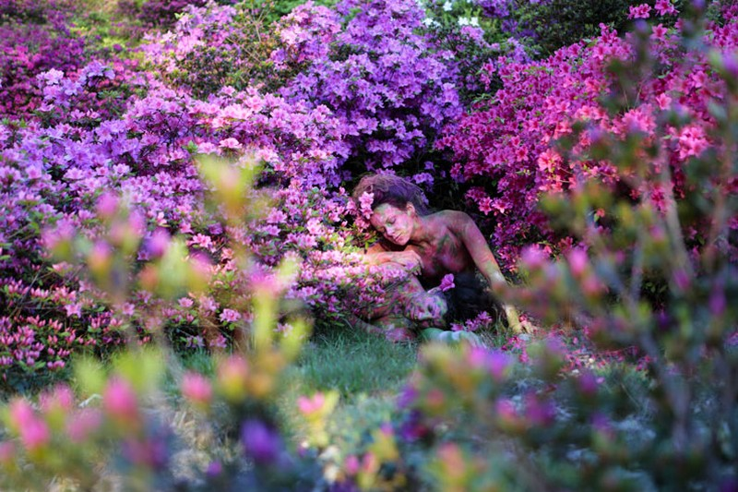

Slide 17
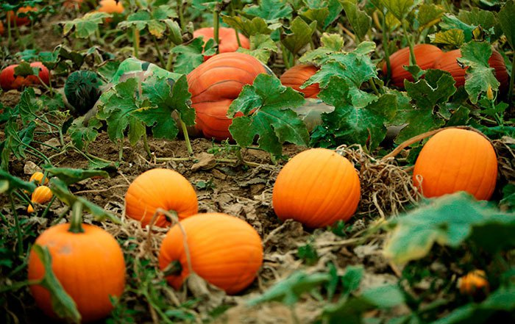

Slide 18


Slide 19
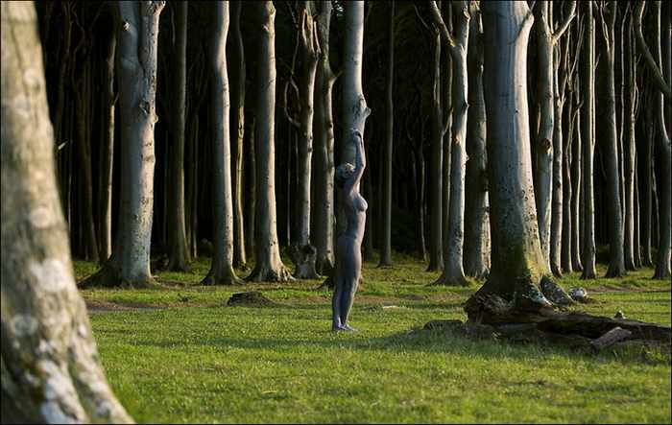

Slide 20
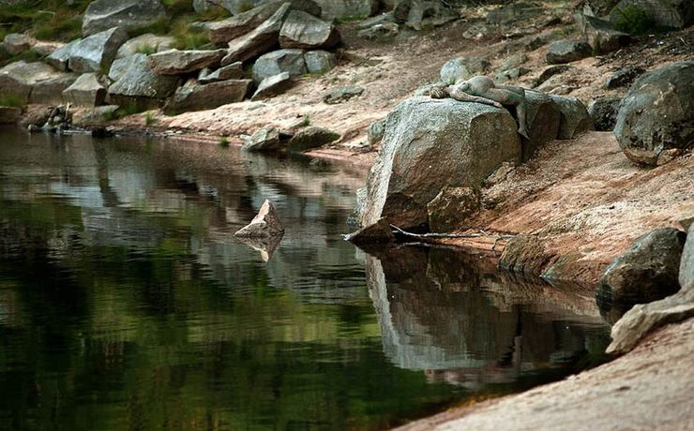

Slide 21
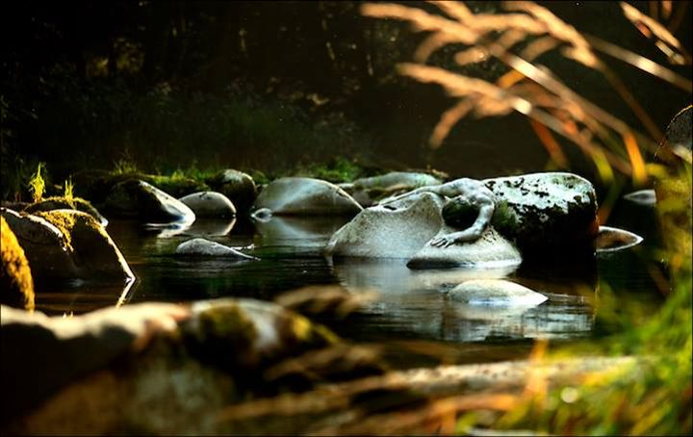

Slide 22
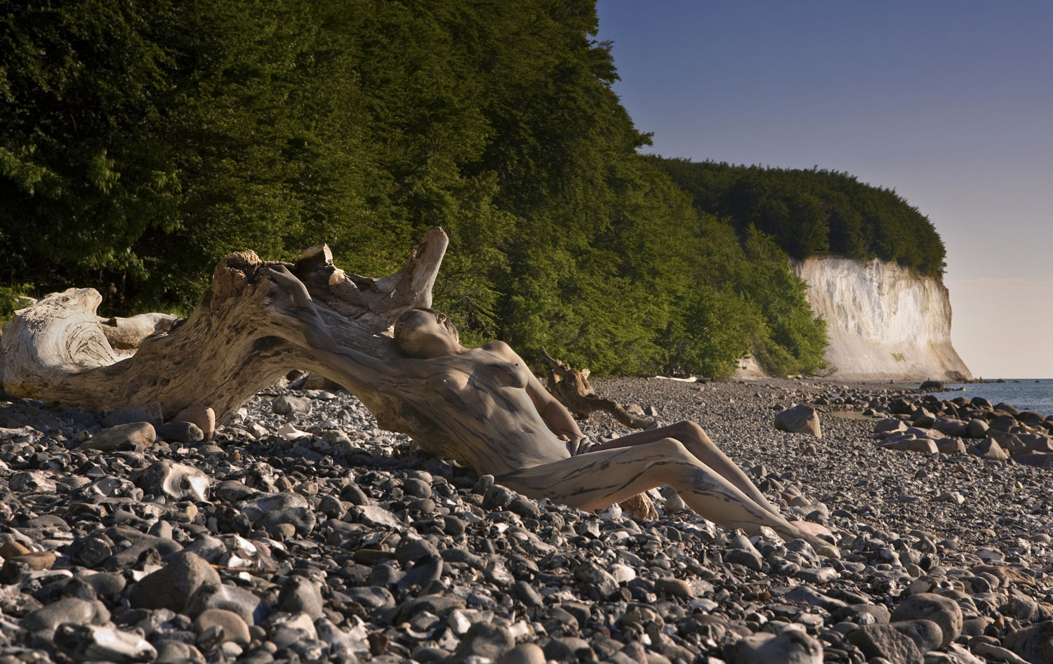

Slide 23
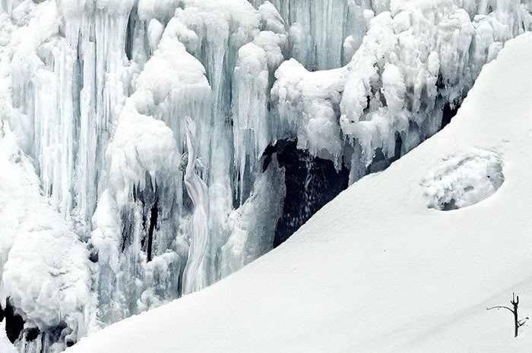

Slide 24
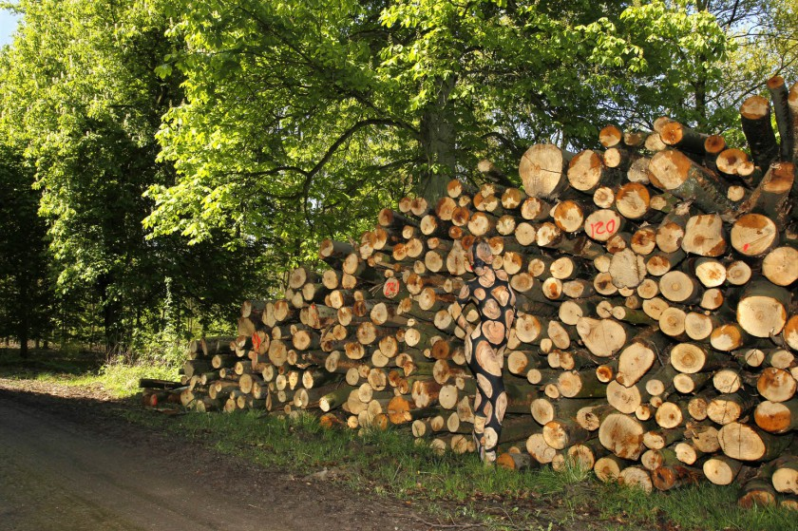

Slide 25
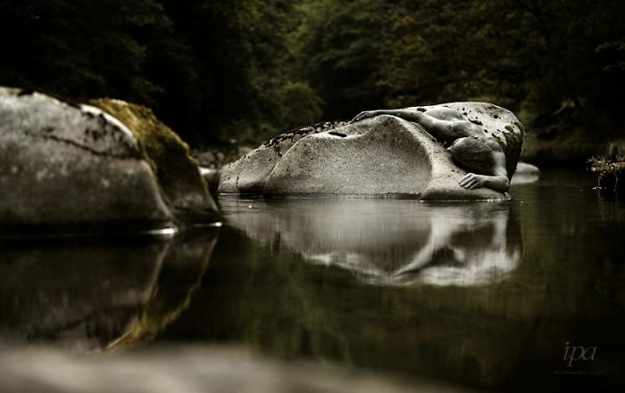

Slide 26


Slide 27
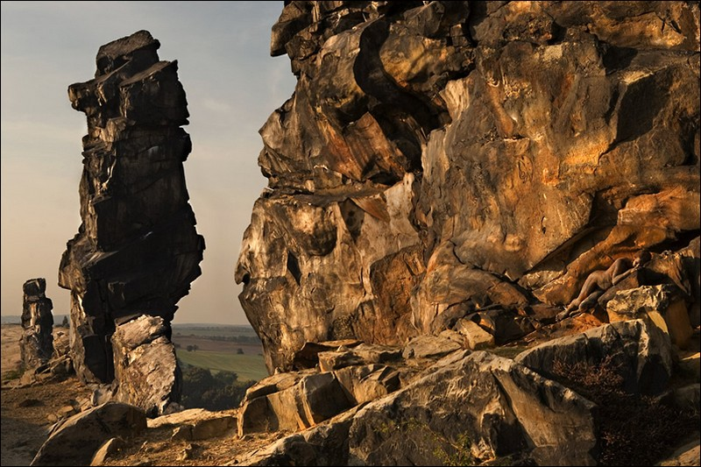

Slide 28
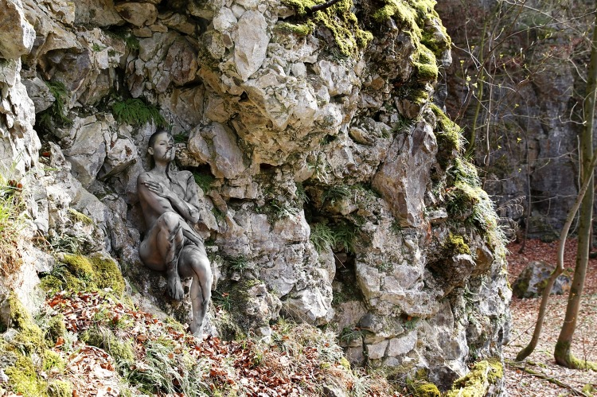

Slide 29
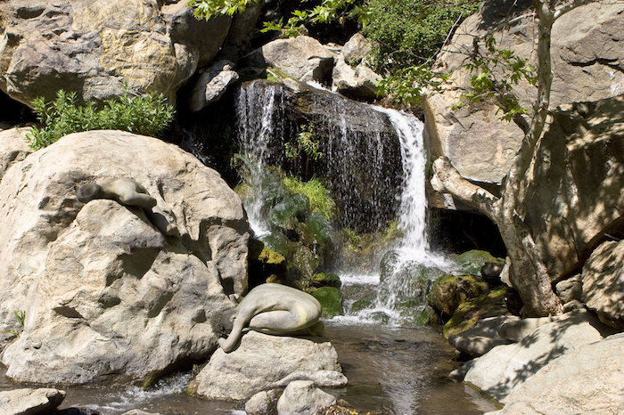

Slide 30
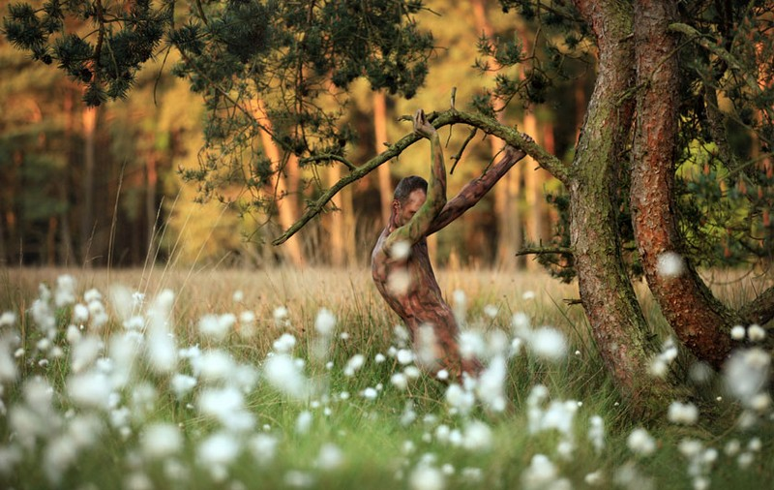

Slide 31
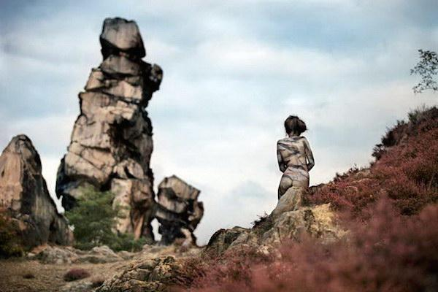

Slide 32
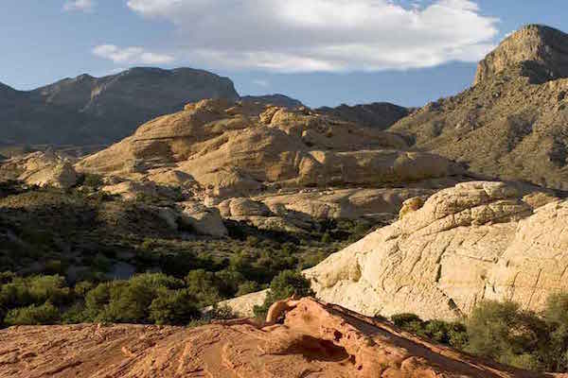

Slide 33
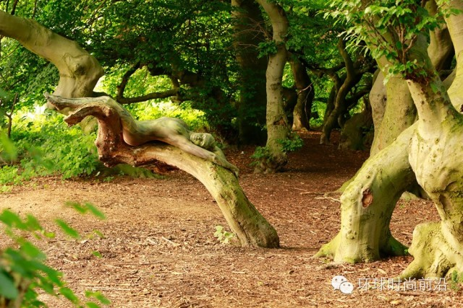

Slide 34
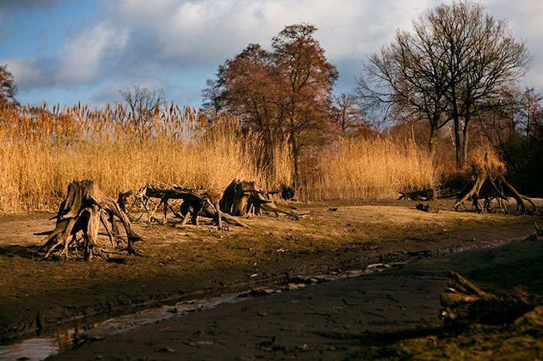

Slide 35
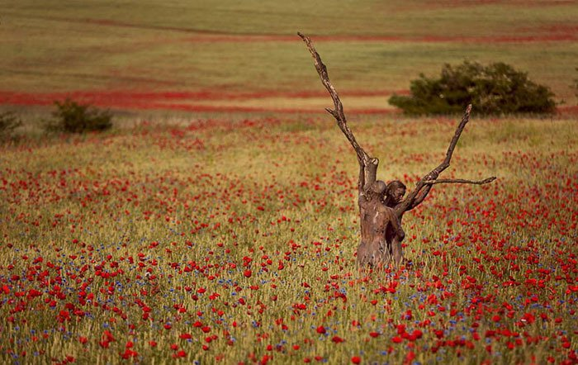

Slide 36
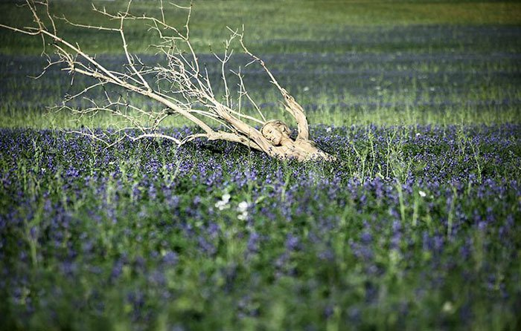

Slide 37
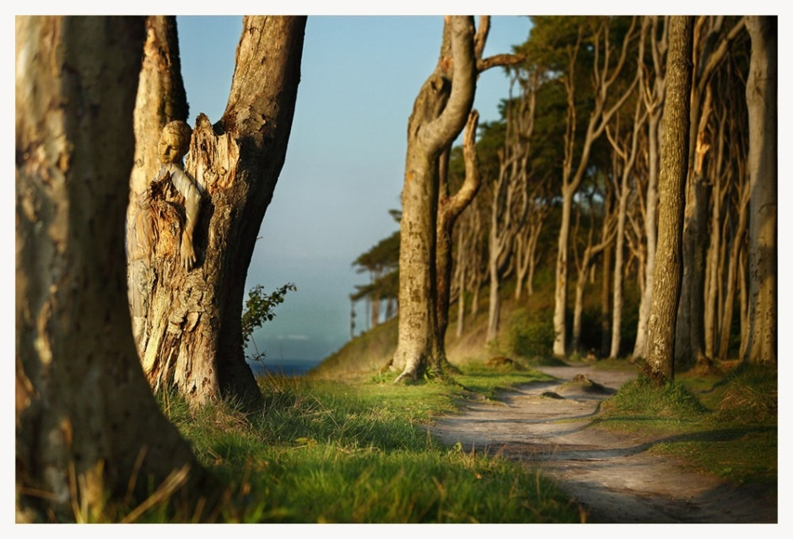

Slide 38
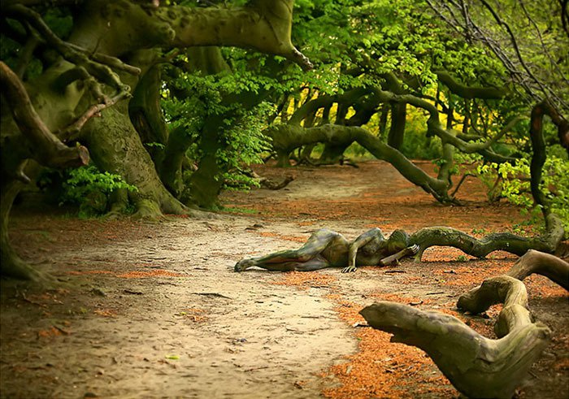

Slide 39
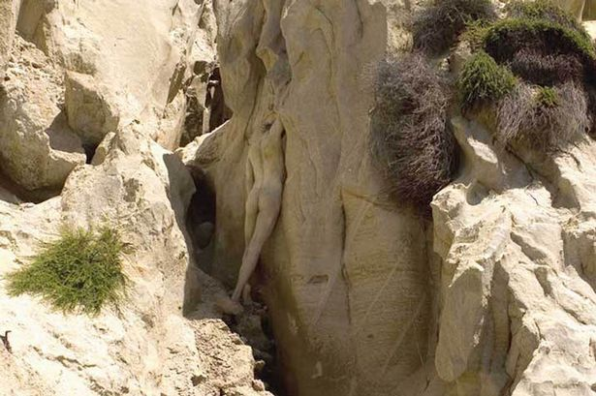

Slide 40
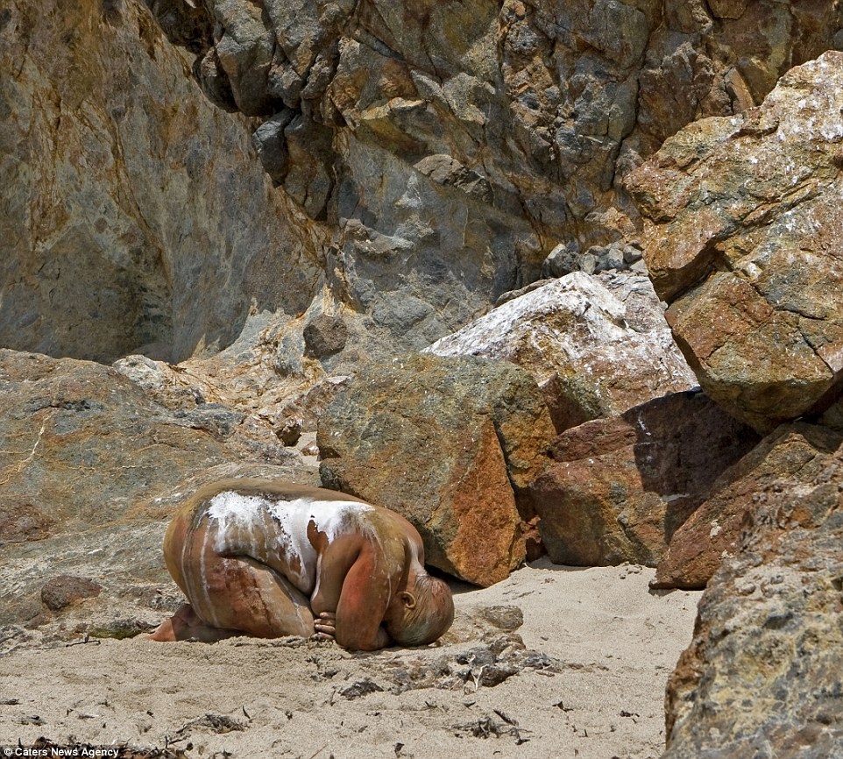

Slide 41
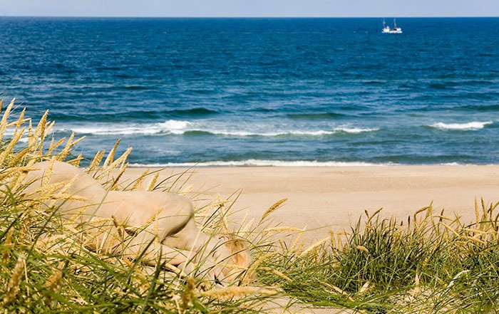

Slide 42
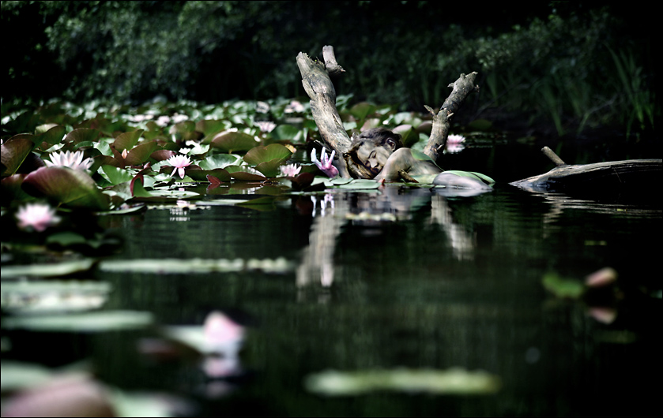

Slide 43
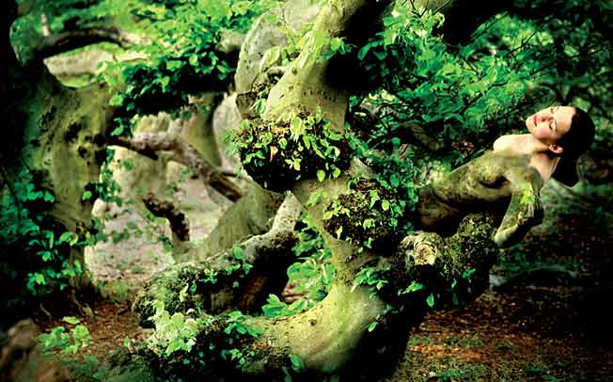

Slide 44
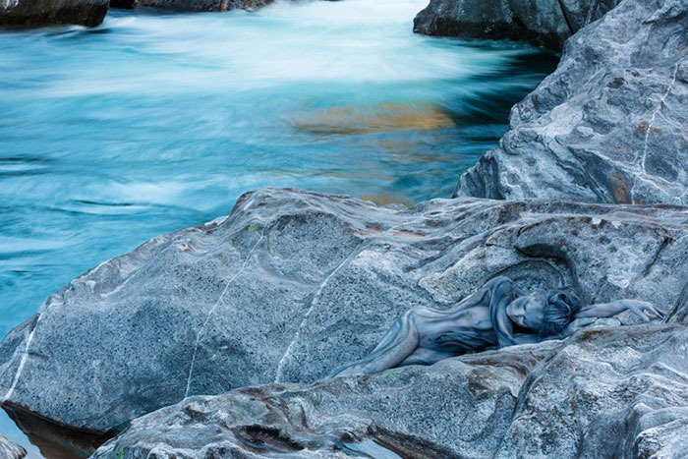

Slide 45
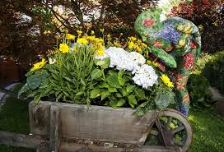

Slide 46
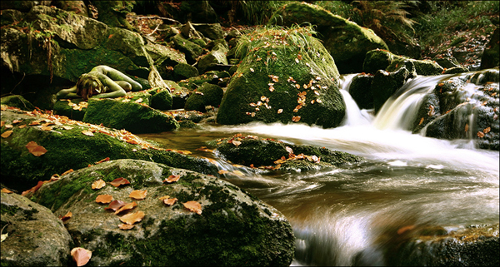

Slide 47
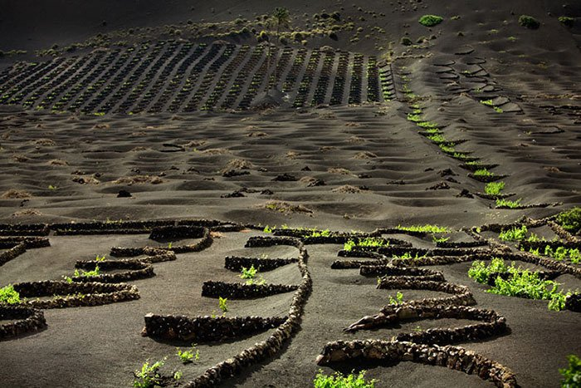

Slide 48
Me alegra si las has
encontrado todas,
te felicito
algunas son muy fáciles,

Slide 49
UN FUERTE
ABRAZO,
QUE TENGAS
UN BUEN DIA

Slide 50







¿Te ha gustado?
Puedes ver más entrando
Aquí
Además puedes recibir powerpoints en tu correo electrónico suscribiéndote aquí:

